Slide 1
1
4
Leçon: 11
Volumes et aires des solides usuels
Tâche 13
Résoudre des problèmes en utilisant les aires et les volumes.

Slide 4




Slide 5
Volumes et aires des solides usuels
Leçon 11
Tâche 10
Calculer l’aire d’un prisme et d’un cylindre en utilisant son patron
Tâche 11
Calculer l’aire d’une pyramide et d’un cône en utilisant son patron
Tâche 12
Calculer le volume d’un prisme et d’un cylindre
Tâche 13
Calculer le volume de la pyramide, du cône et de la sphère .
Tâche 14
Résoudre des problèmes en utilisant les aires et les volumes

Slide 6
Résoudre des problèmes : Calcul d’aires et de volumes .
Pyramide
Cône
Sphère
Volume
Savoir identifier les éléments caractéristiques des solides usuels.
Savoir calculer l’aire et le volume des solides usuels.
Harmoniser les unités : Assurez-vous que toutes les longueurs sont exprimés dans la même unité (tout en cm ou tout en m).

Slide 7
Préparation de la séance
Par quoi se caractérise ?
Consulter les supports prévus pour la séance (PPT, pages du livret, etc.) en détail au plus tard 2 jours avant la séance
Identifier avec précision la tâche objectif de la séance
Identifier avec précision la stratégie ou procédure de réalisation de la tâche proposée
S’entraîner préalablement au modelage avant de le réaliser en classe
Prépare une fiche technique de la séance précisant:
  La tâche objectif et les étapes de résolution
  Le lexique de la séance
  La répartition du temps
  Le matériel didactique nécessaire
Découvrir le contenu de la séance en même temps que les élèves
Se contenter de faire défiler les diapositives et de lire leurs contenus
« Banque des pratiques pédagogiques efficaces »

Slide 9
10 min

Slide 10

Bonjour! Prêts pour démarrer notre séance? Allons-y!

Slide 11
2 min

Slide 12



Qui peut me rappeler la signification de ces icônes?
Demander à 3 élèves au hasard

Slide 13
Je participe activement.
Je lève la main pour participer
Je prête attention quand l’enseignant parle
Je prête attention quand d’autres camarades répondent à l’enseignant

Slide 14

Voici une situation en classe. Que remarquez-vous ? Ce comportement est-il approprié ? Pourquoi ? Que faudrait-il améliorer ou changer ?
Demander à 3 élèves au hasard en justifiant leurs réponses

Slide 15
C’est un mauvais comportement. L’élève n’est pas attentif.
L'élève est distrait pendant l'explication : il regarde ailleurs et ne prête pas attention à l'enseignant.

Slide 16

Voici le comportement attendu
La reconcentration passe aussi par le corps. Changer de posture envoie un signal d'alerte au cerveau pour l'inciter à écouter.

Slide 18

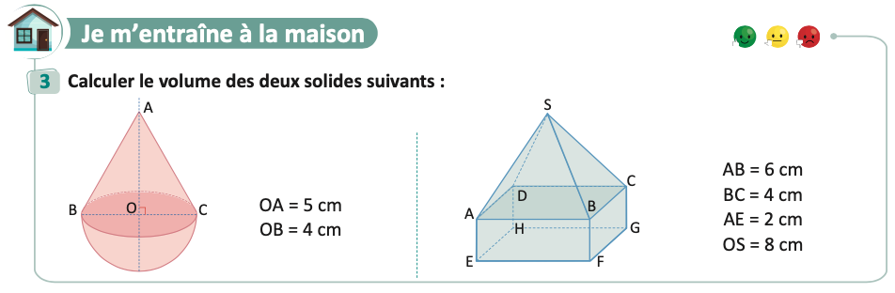
On commence par la correction de l’exercice maison de la séance précédente.
L’enseignant contrôle les réalisations d’un échantillon d’élèves avant de passer à la correction au tableau
Page 83

Slide 20

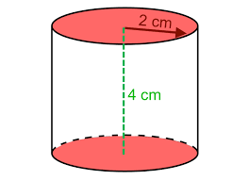
Complétez:
L'enseignant accorde 30 secondes de réflexion aux élèves. Ensuite, il leur demande de consigner leurs réponses sur les ardoises.
Complétez
L’aire du cylindre suivant est :………………..

Slide 21
Rappelez vous : l’aire totale d’un cylindre est donnée par la formule $2πr^{2}+2πr×h.$
L'enseignant affiche et explique la solution. Il donne ensuite le feedback ciblé en attirant l'attention des élèves sur les erreurs les plus fréquentes
L’aire du cylindre suivant est : 24$π cm^{2}$

Slide 22
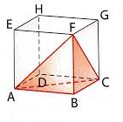
Complétez:
L'enseignant accorde 30 secondes de réflexion aux élèves. Ensuite, il leur demande de consigner leurs réponses sur les ardoises.
Complétez
ABCDEFGH est un cube d’arête 5cm.
L’aire de la pyramide FABC est :……..

Slide 23
Rappelez vous :le volume d’une pyramide est donné par la formule suivante : $\frac{1}{3}A_{base}×h.$
L'enseignant affiche et explique la solution. Il donne ensuite le feedback ciblé en attirant l'attention des élèves sur les erreurs les plus fréquentes
ABCDEFGH est un cube d’arête 5cm
Le volume de la pyramide FABC est: $\frac{1}{3}×\frac{5×5}{2}×5 cm^{3}.$

Slide 24
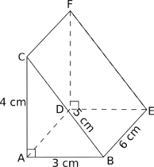

Répondez par vrai ou faux:
L'enseignant accorde 30 secondes de réflexion aux élèves. Ensuite, il leur demande de consigner leurs réponses sur les ardoises.
Le volume du prisme suivant est : $\frac{3×4}{2}×6 cm^{3}$
Vrai
Faux

Slide 25

la formule donnant le volume d’un prisme est $A_{base}×h.$
L'enseignant affiche et explique la solution. Il donne ensuite le feedback ciblé en attirant l'attention des élèves sur les erreurs les plus fréquentes
Le volume du prisme suivant est :$\frac{3×4}{2}×6 cm^{3}$
Vrai

Slide 26

Répondez par vrai ou faux:
L'enseignant accorde 30 secondes de réflexion aux élèves. Ensuite, il leur demande de consigner leurs réponses sur les ardoises.
L’aire du prisme suivant est : $\left(3+4+5\right)×6+2×\frac{3×4}{2} cm^{2}$
Vrai
Faux

Slide 27

L’aire d’un prisme droit = l’aire des deux bases + l’aire des faces latérales.
L'enseignant affiche et explique la solution. Il donne ensuite le feedback ciblé en attirant l'attention des élèves sur les erreurs les plus fréquentes
L’aire du prisme suivant est : $\left(3+4+5\right)×6+2×\frac{3×4}{2} cm^{2}$
Vrai

Slide 28
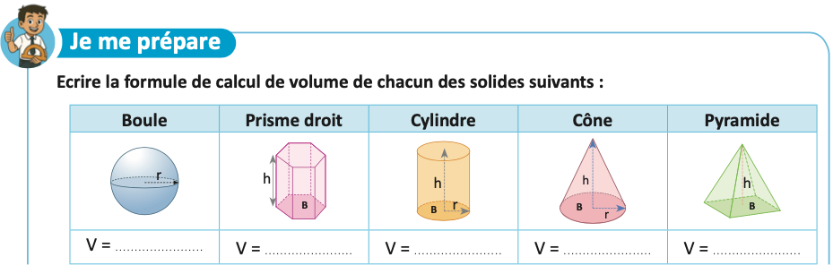
Compléter :

Slide 29





Voici les réponses :
$$\frac{4}{3}πr^{3}$$
$${aire}_{base}×h$$
$$πr^{2}h$$
$$\frac{1}{3}πr^{2}h$$
$${\frac{1}{3}aire}_{base}×h$$

Slide 30
2 min

Slide 31

A la fin de cette séance, vous serez capables de:
Résoudre des problèmes en utilisant les aires et les volumes

Slide 33
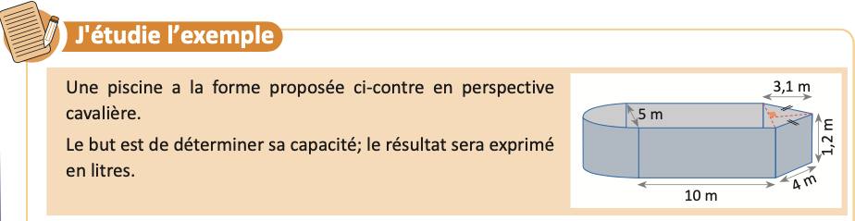
Voici un problème à résoudre :
L’enseignant explique étape par étape :

Slide 34
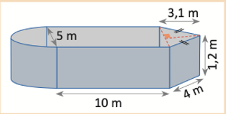
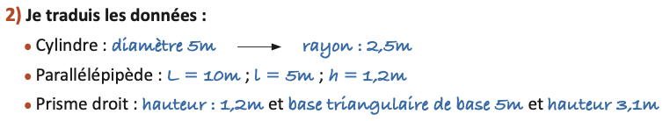
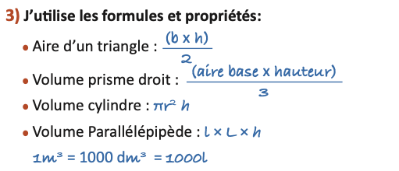

Je comprends et j’extrais les données : Corrigez: volume d’un prisme droit= aire de la base$×$hauteur
L’enseignant explique étape par étape :
Aire de la base$×$hauteur

Slide 35
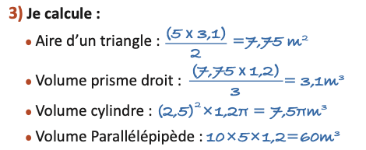


J’utilise les formules du cours puis je rédige la réponse. corriger: volume du prisme= $\left(\frac{5×3,1}{2}\right)×1,2=7,75×1,2.$volume d^′un demi-cylindre$=πr^{2}h÷2$
L’enseignant explique étape par étape :.
$$7,75×1,2=9,3{cm}^{3}$$
$$π×{\left(2,5\right)}^{2}×1,2÷2≈11,775{cm}^{3}$$
9,3+11,775+60=81,075$m^{3}=81075 l$

Slide 37
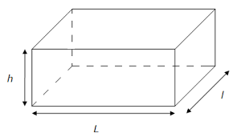
Complétez:
L'enseignant choisit au hasard deux élèves pour justifier oralement leurs réponses.
Le volume du pavé suivant est : ………………………
1,2cm
5cm
10cm

Slide 38

Le volume d’un prisme droit = $L×l×h.$
L'enseignant explique pourquoi.
Le volume du prisme suivant est : $60cm^{3}.$
1,2cm
5cm
10cm

Slide 39
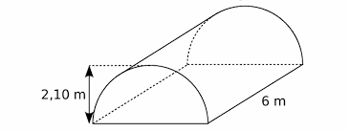
Complétez:
L'enseignant choisit au hasard deux élèves pour justifier oralement leurs réponses.
Le volume du solide suivant est :……………………….

Slide 40
On utilise la formule de volume d’un cylindre $v=πr^{2}×h.$
L'enseignant explique pourquoi.
Le volume du solide suivant est : $\frac{1}{2}π×{\left(2,10\right)}^{2}×6{ m}^{3}$.

Slide 42


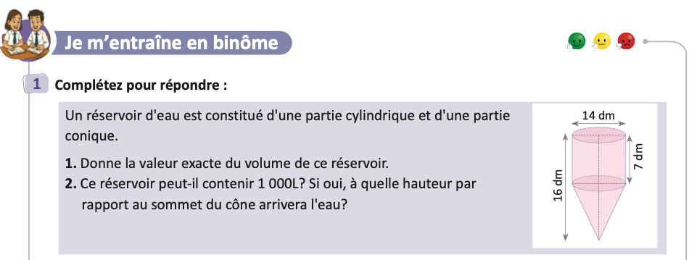
Travaillez individuellement puis discutez en binômes vos réponses.
L'enseignant accorde 2 min au travail individuel puis une minute de discussion. Il circule pour contrôler et donner des indications en cas de besoin.
Page:85

Slide 43
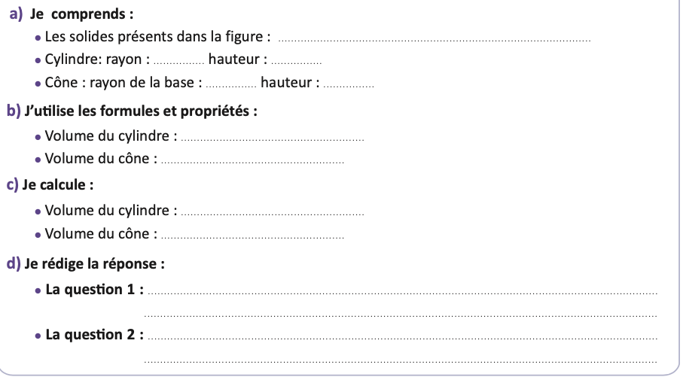
Travaillez individuellement puis discutez en binômes vos réponses.
L'enseignant accorde 2 min au travail individuel puis une minute de discussion. Il circule pour contrôler et donner des indications en cas de besoin.
Page:85

Slide 44
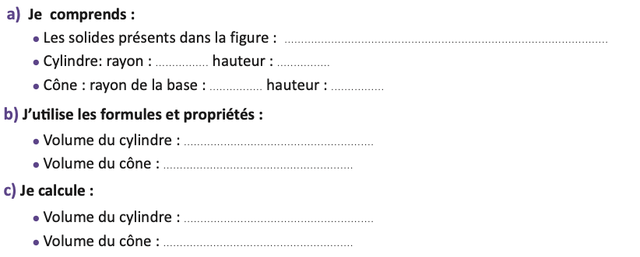
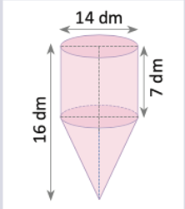

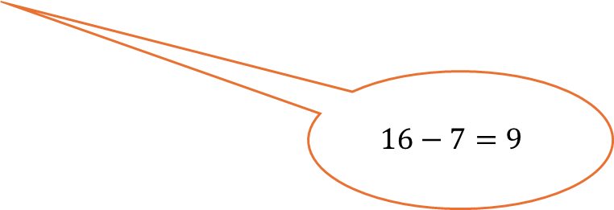

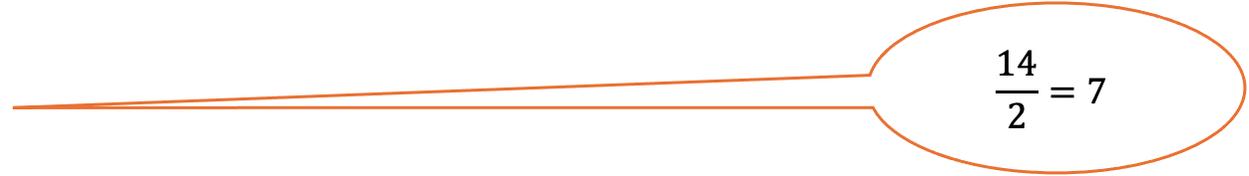





Prenez la correction sur vos livrets :
$$\frac{14}{2}=7$$
Un cylindre et un cône
$$7dm$$
$$7dm$$
$$7dm$$
$$9dm$$
$$16−7=9$$
$$πr^{2}×h$$
$$\frac{1}{3}πr^{2}×h$$
$$7^{2}×π×7dm^{3}=343πdm^{3}$$
$$\frac{1}{3}×7^{2}×π×9=147πdm^{3}$$
Page 85

Slide 45
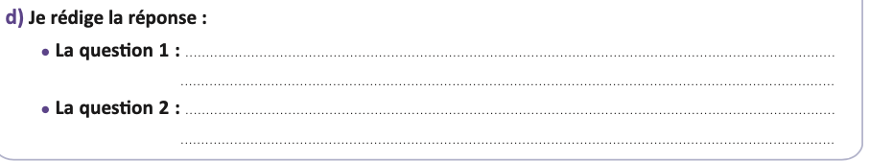
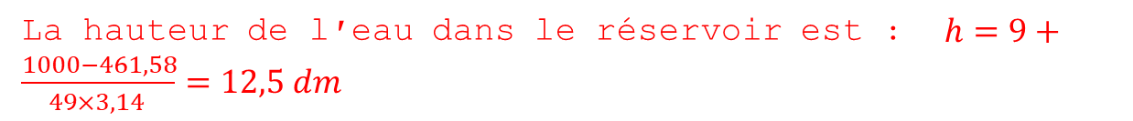
Prenez la correction sur vos livrets :
Le volume exact du réservoir est : $147π+343π=490π dm^{3}$
La valeur approchée du volume du réservoir est : $1538,6 {dm}^{3}=1538,6 l$
Oui car : $1000<1538,6$
La hauteur de l′eau dans le réservoir est : $h=9+\frac{1000−461,58}{49×3,14 }=12,5 dm$
Page 83

Slide 46
7 min

Slide 47
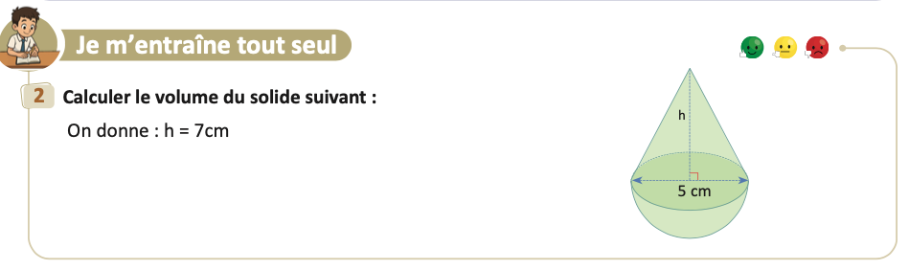
Prenez votre livret et votre crayon, puis répondez individuellement aux exercices. Vous avez 10 min
L’enseignant vérifie les productions des élèves, donne une aide individuelle en cas de difficulté et oriente les élèves ayant terminé vers le défi.
Page:85

Slide 48

Le temps est terminé. Voyons ensemble la solution des exercices.
L’enseignant accorde 5 min pour donner l’occasion aux élèves de présenter leurs productions et corrige au tableau.
Temps Écoulé

Slide 50

Qui peut me dire ce que nous avons appris aujourd’hui?

Slide 51
Dans cette séance nous avons appris comment résoudre des problèmes d’aires et de volumes :
L’enseignant donne un rappel de la séance.
Pour résoudre des problèmes d’aires et de volumes je suis les étapes suivantes :
1. Analyser et décomposer la figure
(Repérer les formes)
2-Lister les données et convertir les unités
(Extraire les dimensions )
3. Appliquer les formules de calcul des aires et des volumes.
4. Effectuer le calcul final.
5. Vérifier la cohérence et l'arrondi.

Slide 52
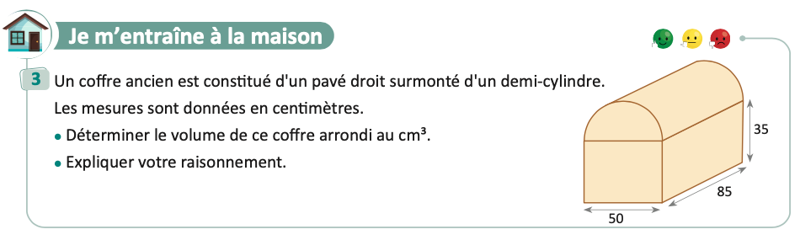
Voici l’exercice à faire à la maison pour la séance prochaine.
L’enseignant incite les élèves à faire l’exercice à la maison, puis clôt la séance..

Slide 53


C’est la fin de notre séance. N’oubliez pas de réviser votre leçon.
L’enseignant incite les élèves à faire l’exercice à la maison, puis clôt la séance..

